Slide 1
Marketing & communicatie
Begrippen
Logo
Slogan
IBS Thema
Projectmanagement
Financiën
Marketing & communicatie
De verborgen impact
Samenwerken
IBS Toetsing
Kennistoets
Plan van aanpak
Presentaties
Week 1 | Week 2 | Week 3 | Week 4 | Week 5 | Week 6 | Week 7 | Week 8 | V | Week 9 | Week 10

Slide 2
Herhaling
Missie
Visie
Communicatieproces
AIDA-model

Slide 3
Wat is missie en visie?
Missie
De missie is een kort statement over het bestaansrecht van uw organisatie.
De missie beantwoordt deze 4 vragen:
Wie zijn we?
Wat doen we?
Voor wie doen we dat?
Hoe doen we dat?

Slide 4
Wat is missie en visie?
Visie
Een kort en helder antwoord op de vraag:
Hoe zien wij onszelf in de wereld van morgen?
Hoe ziet de omgeving van onze organisatie er in de verre toekomst uit?
Wat willen we als organisatie tegen die tijd bereikt hebben?
Langs welke weg gaan we die positie bereiken?

Slide 5
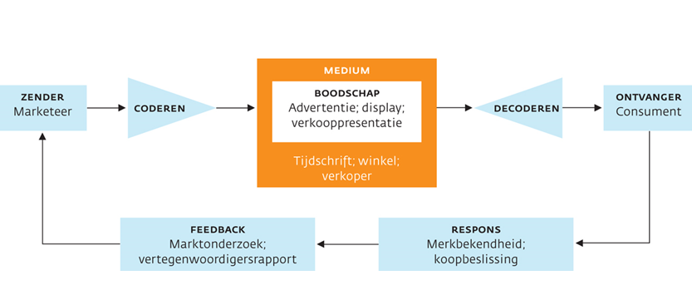
Communicatieproces

Slide 6
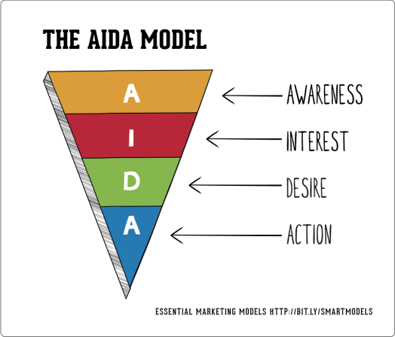
AIDA-model

Slide 7
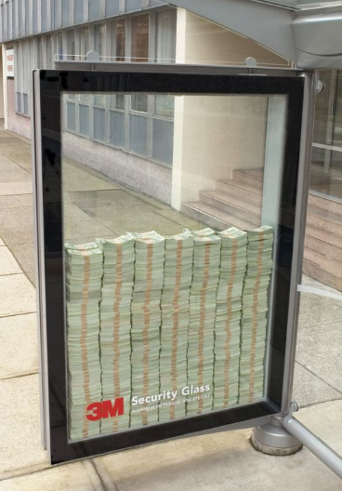
AIDA-model

Slide 8
Logo

Slide 9
Logo

Slide 10
Logo

Slide 11
Logo

Slide 12
Logo

Slide 13
Logo

Slide 14
Slogan
"Melts in Your Mouth, Not in Your Hands"
“Let’s make things better”
"Because You're Worth It."
"Think Different."
www.superslogans.nl
Extra info:
https://blog.hubspot.com/marketing/brand-slogans-and-taglines

Slide 15
Design
www.canva.com

